Slide 1
letzt-
vorgestern
letzt
e
Stunde
gestern
letzt
e
Woche
heute
letzt
es
Jahr
morgen
letzt
en
Monat
übermorgen
letzt
en
Dienstag

Slide 2
https://wordwall.net/th/resource/31030417/s%C3%A4tze-mit-hatten

Slide 3
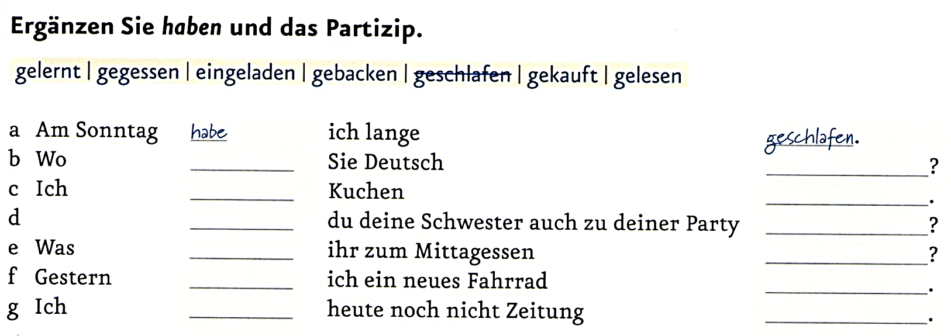

Slide 4
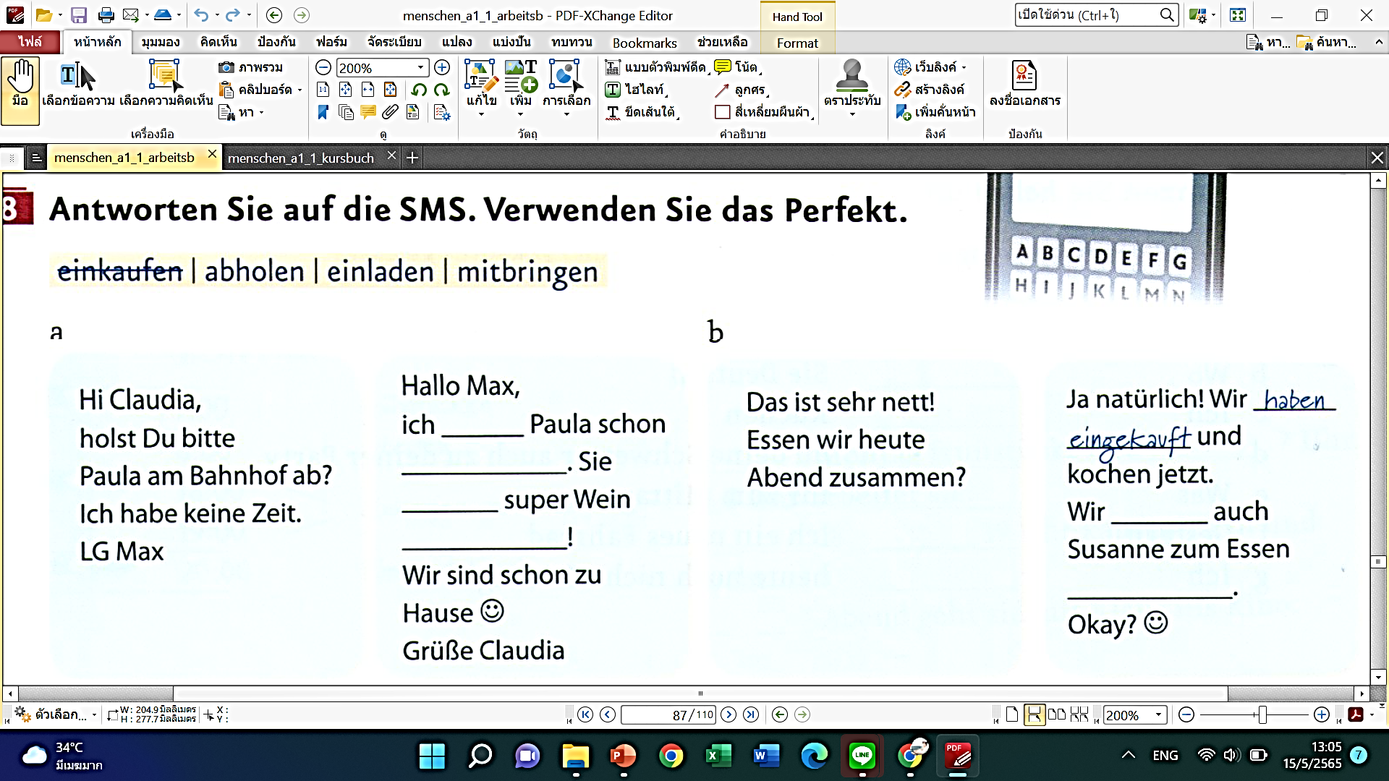

Slide 5
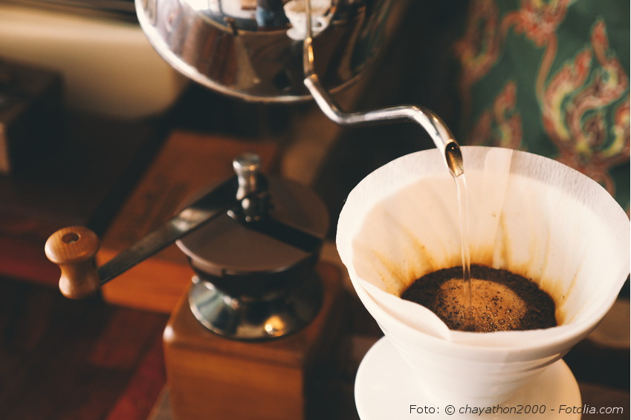
Ich habe letzte Woche Kaffee gekocht.
ich
letzte Woche

Slide 6

Am Morgen hat er Zeitung gelesen.
er
am Morgen

Slide 7
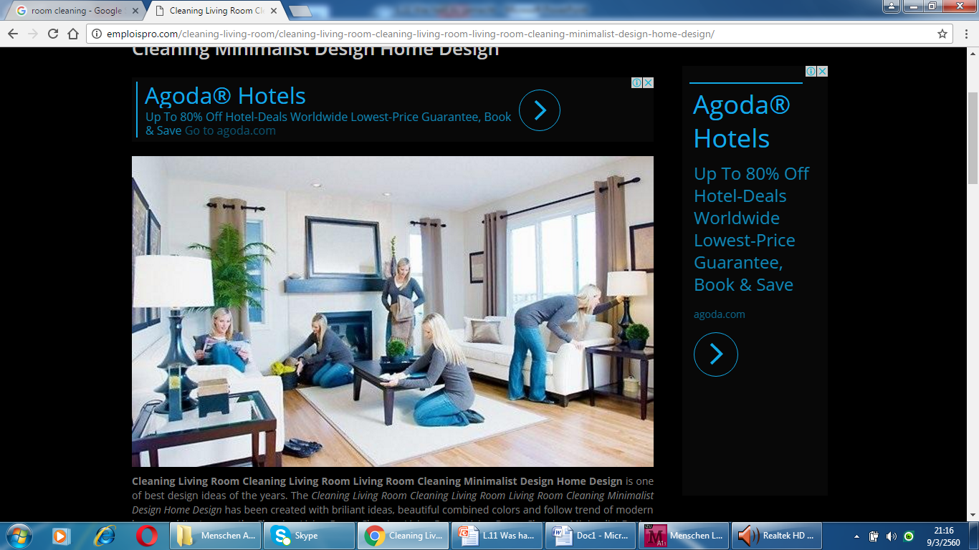
Letzten Sonntag hat sie das Zimmer aufgeräumt.
sie
das Zimmer/ letzten Sonntag

Slide 8
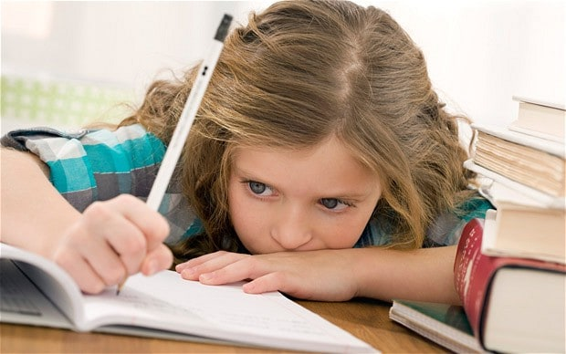
Wir haben gestern die Hausaufgaben gemacht.
wir
gestern

Slide 9
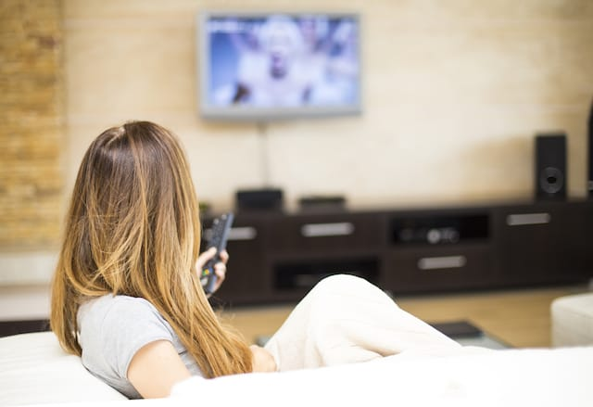
Sie hat heute Abend ferngesehen.
sie
heute Abend

Slide 10
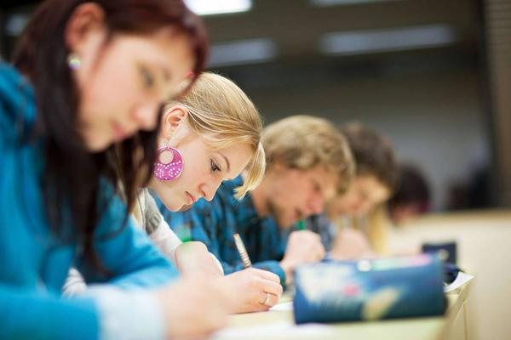
Am Vormittag haben sie Deutsch gelernt.
sie(Pl.)
am Vormittag

Slide 11

Du hast letztes Jahr eine E-Mail geschrieben.
du
letztes Jahr

Slide 12
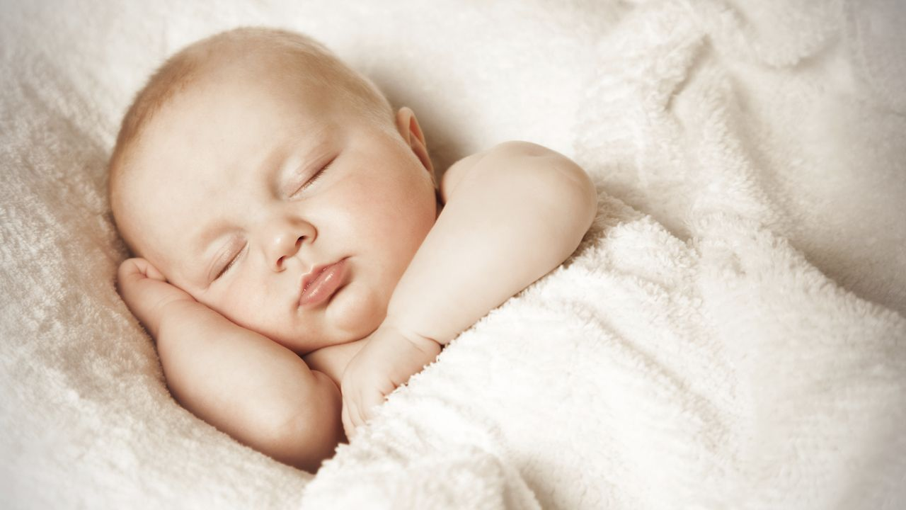
Er hat gestern ab halb neun geschlafen .
er
gestern ab 8.30

Slide 13

Von neun bis halb elf Uhr habt ihr die Bücher gelesen.
ihr
9.00-10.30 Uhr

Slide 14
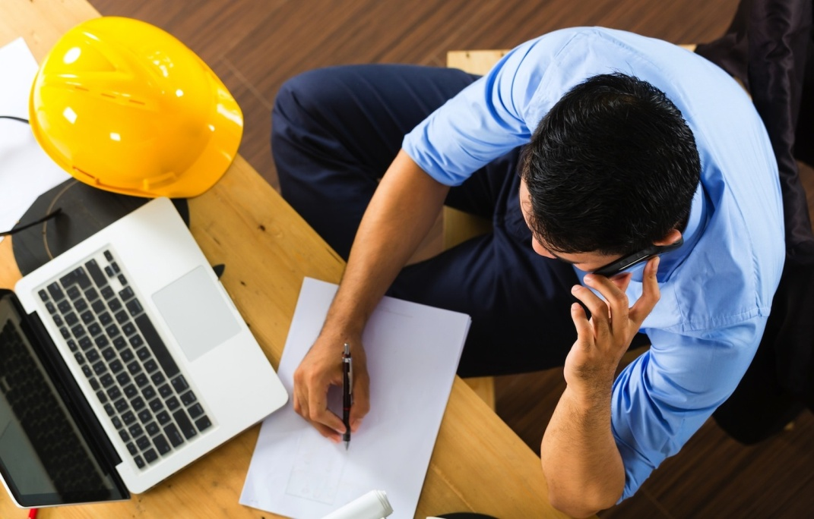
Letzten Mittwoch hat er ab sechs Uhr gearbeitet.
du
letzten Mittwoch ab 6.00 Uhr

Slide 15
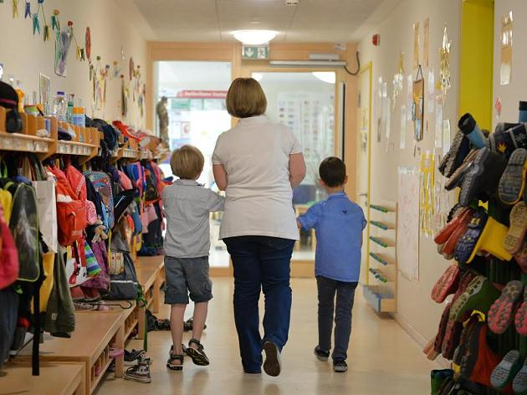
Um halb sechs habe ich meine Kinder abgeholt.
ich
um 17.30 Uhr/meine Kinder

Slide 16

Sie haben letzten Monat im Einkaufzentrum eingekauft.
Sie
Im Einkaufzentrum/letzten Monat

Slide 17
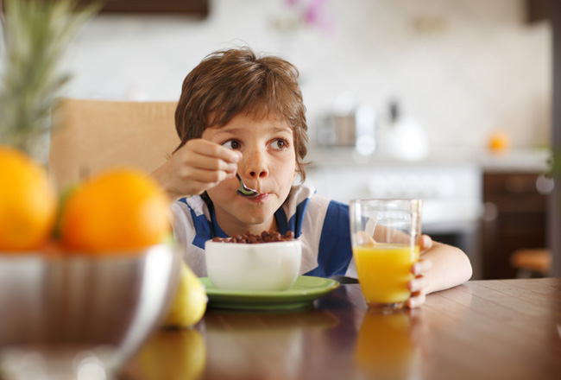
Am Morgen hat er schon gefrühstückt.
er
am Morgen / schon

Slide 18


Hast du letzten Freitag E-Mails geschrieben?
Ja,ich habe letzten Freitag E-Mails geschrieben.
Nein,letzten Freitag habe ich keine E-Mails geschrieben.

Slide 19
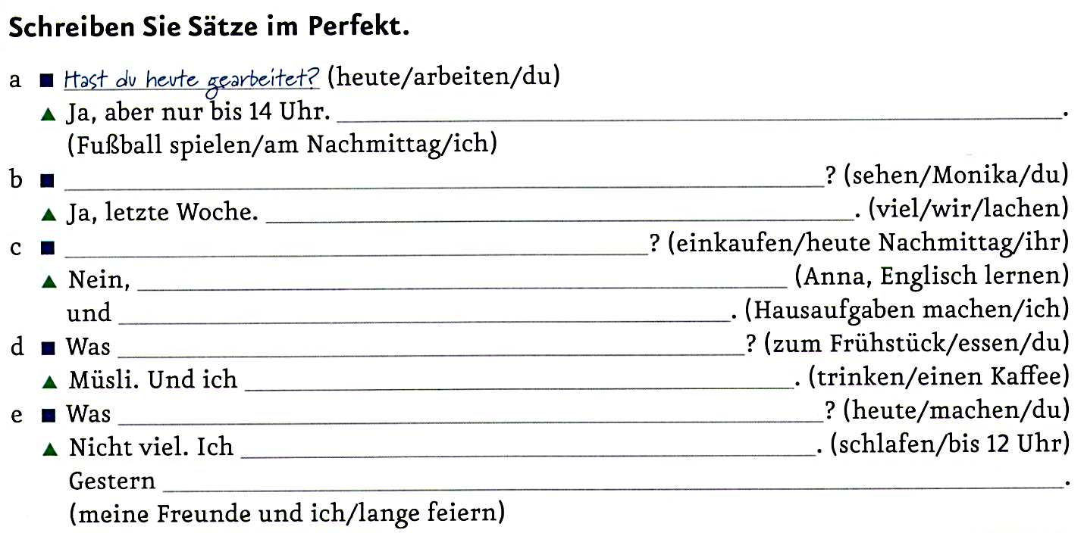
Am Nachmittag habe ich Fußball gespielt.
Hast du Monika gesehen?
Wir haben viel gelacht.
Habt ihr heute Nachmittag eingekauft.
Anna hat Englisch gelernt.
ich habe Hausaufgaben gemacht.
hast du zum Frühstück gegessen?
habe einen Kaffee getrunken.
hast du gemacht?
habe bis 12 Uhr geschlafen.
haben meine Freunde ich lange gefeiert.

Slide 20
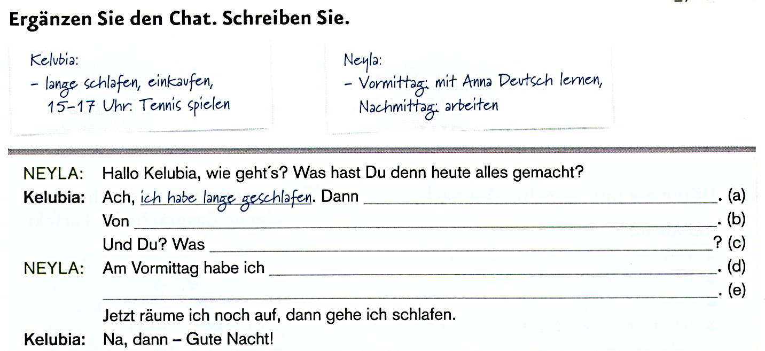

Slide 21
https://wordwall.net/th/resource/2564469/perfekt-mit-haben

Slide 22
https://wordwall.net/th/resource/15991074/s%C3%A4tze-im-perfekt-perfekt-mit-haben

Slide 23
https://wordwall.net/th/resource/30458289/was-haben-sie-am-wochenende-gemacht-fragen-sie-und-antworten

